Slide 1
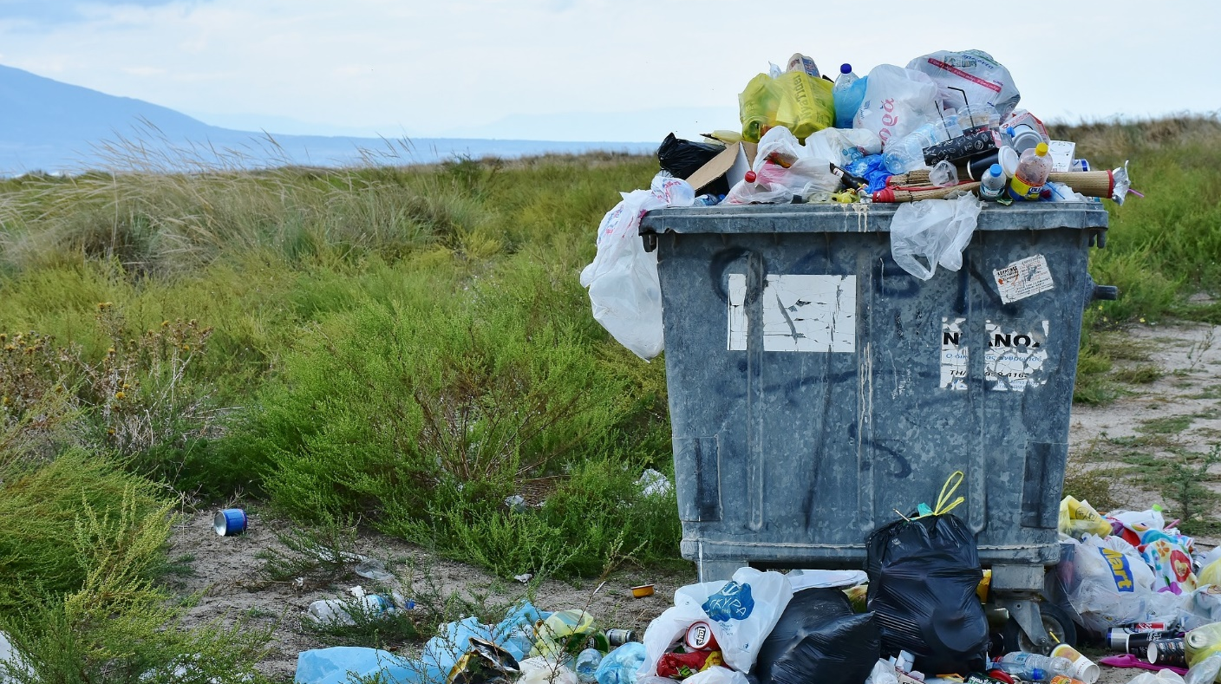
Π Press
πengine

Slide 2
Index
아이디어 소개
기존 제품과의 비교
진행현황
필요성
세부 기술

Slide 3
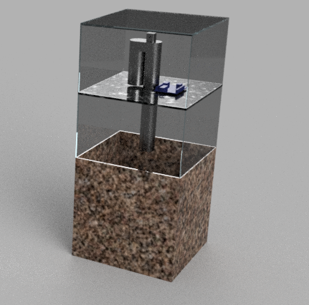
아이디어 소개
HEAD
아두이노 실린더의 몸체
우노R3본체가 있는 공간
BODY
압축뭉치
쓰레기 투입구
실린더의 스트로크
FOOTER
쓰레기통이 보관되어 있는 공간
쓰레기를 측정하는 센서

Slide 4
제품의 필요성
사람이 직접 압축
압축률이 떨어질 수 있음
1
2
이물질이 붙을 수 있음

Slide 5
기계를 사용한 압축
4
이물질 X
3
압축률이 높음(90N)

Slide 6
5
봉투 사용량을 줄임
환경적 이점
경제적 이점
E

Slide 7
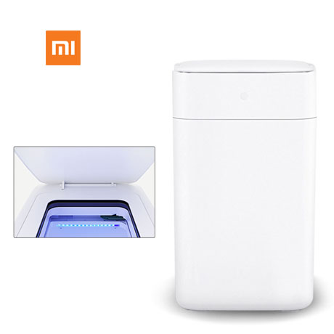
기존 제품과의 비교
샤오미의 스마트 쓰레기통
쓰레기를 버리는 것을 센서가 감지하여 뚜껑을 자동개폐
쓰레기봉투를 자동 밀봉 시킬 수 있음
그러나 전용쓰레기 봉투를 사용해야하며 쓰레기봉투의 압축률이 높지 않음

Slide 8
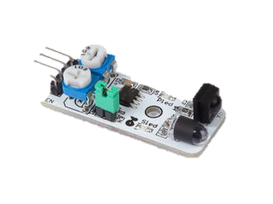
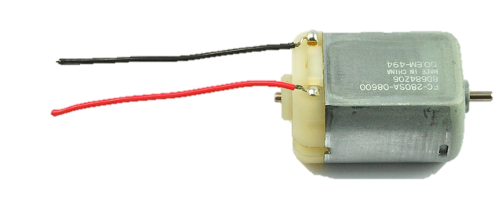
세부 기술
적외선 감지센서
쓰레기가 일정 높이이상 쌓였는지 감지
자동으로 실린더의 스트로크를 작동
더 이상 압축이 되지 않는 경우 장착된 led에 전원을 넣어 경고
서브모터
쓰레기통이 꽉찬다면
쓰레기통을 담아두는공간을 자동으로 열어 배출

Slide 9
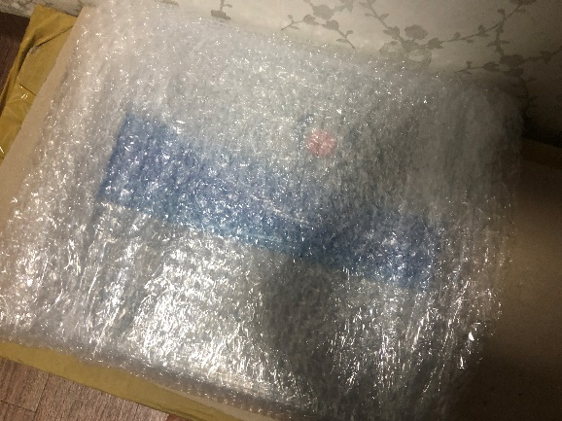
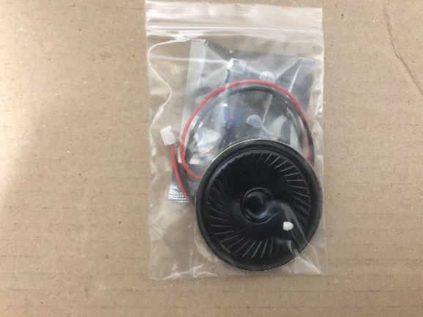
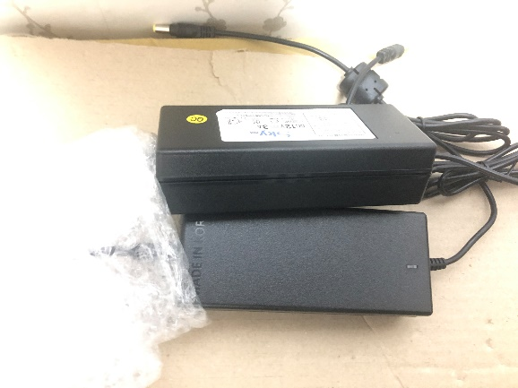
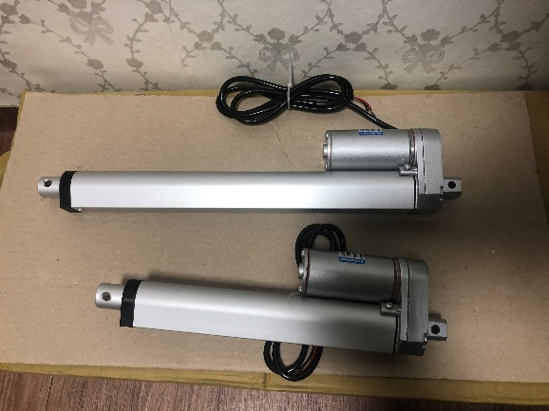
진행 현황
모든 재료들이 도착
아두이노 조립을 위한 모든 레퍼런스가 준비됨
아크릴판
음성인식 모듈
12V3A어댑터
15CM, 25CM실린더

Slide 10
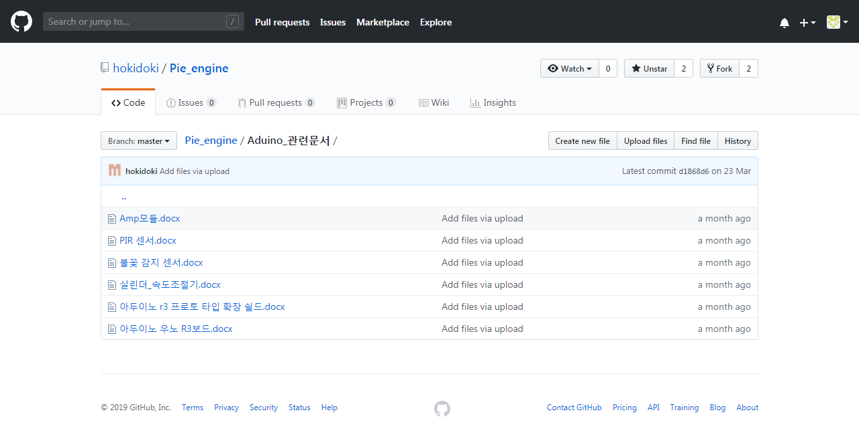
Storage

Slide 11
향후 진행 계획
아크릴판과 호환이 될 수 있는 쓰레기통의 선정 및 구매
구매한 쓰레기통과 아크릴 판의 결합
아크릴판 구멍 뚫어서 실린더 결합
각 컨트롤러의 조립 및 연결 작동(우노 R3, DMC15, LM4075실린더)

Slide 12
Disussion
아크릴판 규격에 맞게 어떻게 뚫는가?
모터 컨트롤러(DMC15) 와 모터 드라이버(DMD200) 중 무엇을 사용할 것인가?
우노 R3와 실린더의 호환 드라이버을 어떻게 할 것인가?

